Slide 1
UBND QUẬN LONG BIÊN
TRƯỜNG: MẦM NON THẠCH CẦU
CHỦ ĐỀ: NGHỀ NGHIỆP
LQVT
ĐỀ TÀI: NB CHỮ SỐ 7, SỐ LƯỢNG
VÀ SỐ THỨ TỰ TRONG PHẠM VI 7
LỨA TUỔI: 5-6 TUỔI
GV: TRẦN THỊ THU CHÂM

Slide 2
* Ổn định, gây hứng thú
TC: “Gieo hạt”

Slide 3
* HĐ 2: Ôn số lượng trong phạm vi 6 (Cho trẻ đi tham quan hội chợ)

Slide 4
* HĐ3: Đếm đến 7, nhận biết các nhóm có
7 đối tượng, nhận biết số 7

Slide 5
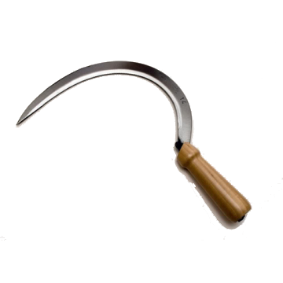

Slide 6
* HĐ3: Luyện tập

Slide 7
* Trò chơi 1: “Đoàn kết”

Slide 8
* Trò chơi 2: “Đội nào nhanh hơn”

Slide 9
CHÚC QUÝ VỊ SỨC KHỎE!
XIN CHÀO HẸN GẶP LẠI

